Slide 1
ỦY BAN NHÂN DÂN QUẬN 12
TRƯỜNG TIỂU HỌC NGUYỄN DU
THỦ CÔNG
Làm đồng hồ đeo tay
Giáo viên: Đào Thị Kim Quyên

Slide 2
Không mắt, không mũi, không tai Hễ đâu có mặt, ai ai cũng nhìn! Chẳng nói mà ai cũng tin, Sáng chiều sớm muộn, cứ nhìn biết ngay! Là cái gì?
Đố bạn biết?
Đồng hồ

Slide 3
LÀM ĐỒNG HỒ ĐEO TAY.

Slide 4
HƯỚNG DẪN QUAN SÁT, NHẬN XÉT
Dây đeo
●
12
Đai cài dây đồng hồ
9
3
6
Mặt đồng hồ

Slide 5
Chuẩn bị
Giấy thủ công
(nhiều màu)
Kéo
Hồ dán
Bút chì

Slide 6
Cách thực hiện
*Bước 1: Cắt các nan giấy
Nan 1: Chiều dài: 24 ô, chiều rộng 3 ô.
Nan 2: Chiều dài: 30 - 35 ô; chiều rộng 3 ô.
Nan 3: Chiều dài: 8 ô; chiều rộng 1 ô.
* Bước 2: Làm mặt đồng hồ.
* Bước 3: Gài dây đeo đồng hồ.
* Bước 4: Kẻ mặt số và vẽ kim đồng hồ.

Slide 7
Bước 1: Cắt thành các nan giấy
24 ô
3 ô
Hình 1
30- 35 ô
3 ô
Hình 2
8 ô
1 ô
Hình 3

Slide 8
* Bước 2: Làm mặt đồng hồ:

Slide 9
* Bước 3: Gài dây đeo đồng hồ.

Slide 10
Bước 4: Vẽ số và kim lên đồng hồ
●
12
9
3
6
●
12
9
3
6

Slide 11
Xem Video

Slide 12
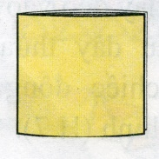
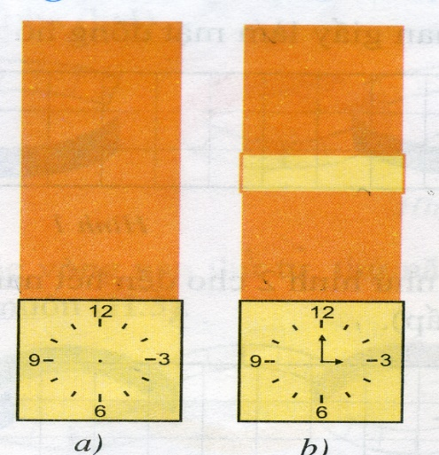
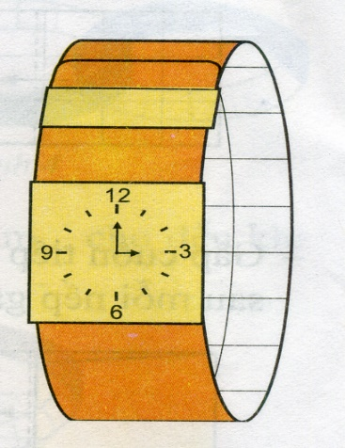
Quy trình làm đồng hồ đeo tay
Bước 1 : Cắt thành các nan giấy
Bước 2 : Làm mặt đồng hồ
Bước 3 : Gài dây đeo đồng hồ
Bước 4 : Vẽ số và kim lên mặt đồng hồ

Slide 13
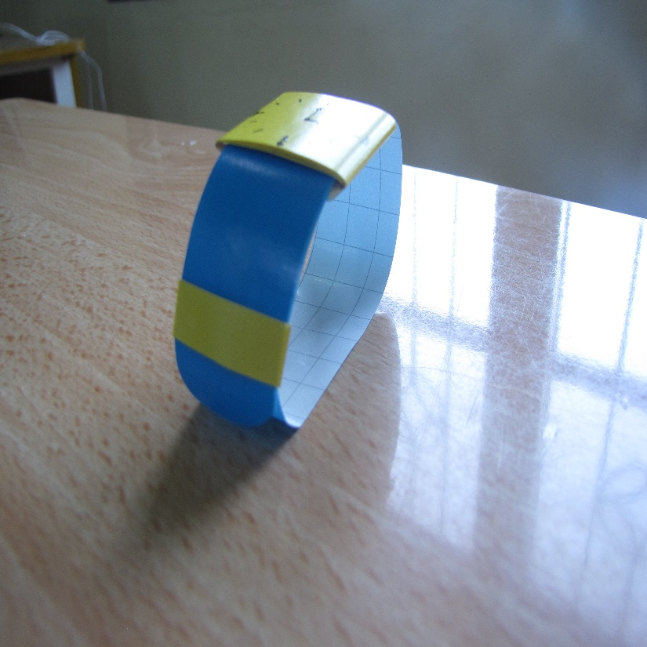
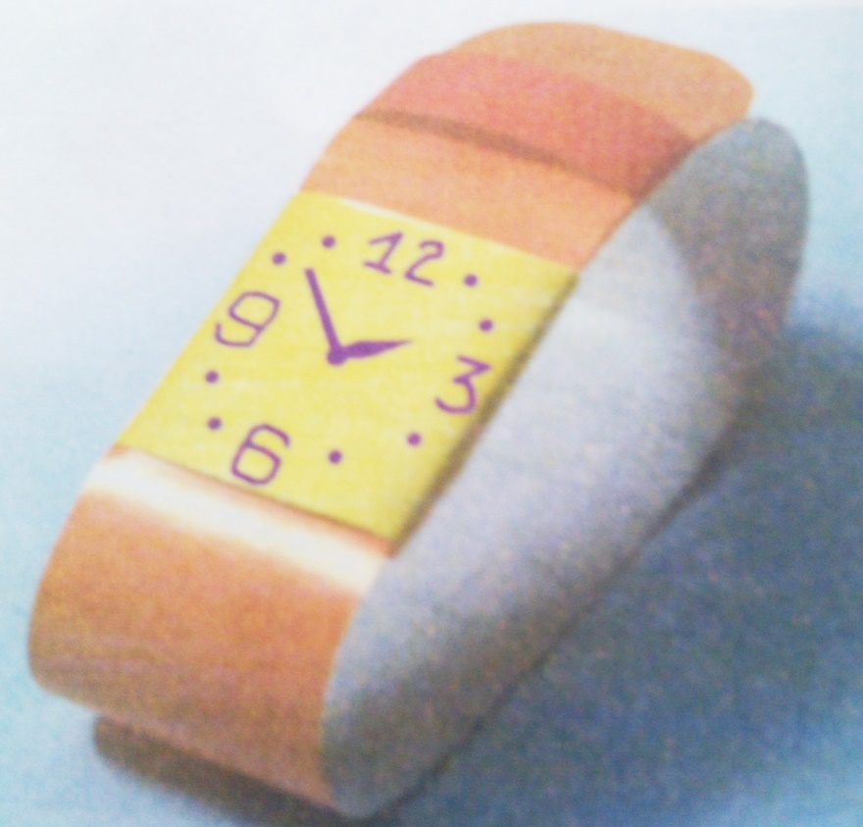
Đồng hồ đeo tay

Slide 14
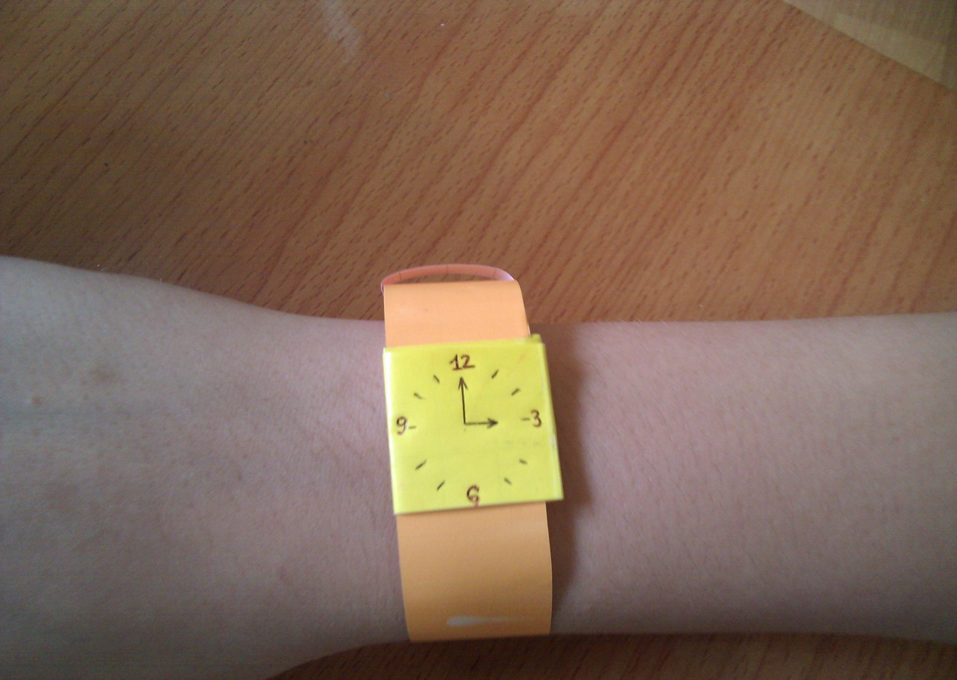
Sản phẩm hoàn thành

Slide 15
Tiết học kết thúc

